Slide 1



11ο ΝΗΠΙΑΓΩΓΕΙΟ ΧΙΟΥ
Το όραμα μας είναι ένα σχολείο που θα οδηγήσει τα παιδιά στο δρόμο της αειφορίας.
Ανοικτό σχολείο σε μια ανοικτή κοινωνία
Ο αγώνας για την αειφορία δεν σταματά ποτέ.

Slide 2

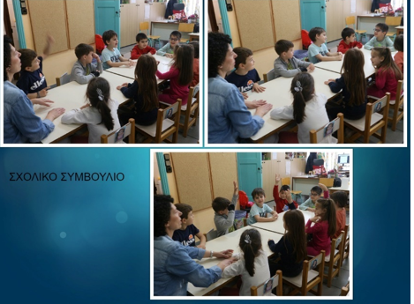
ΦΩΤΟΓΡΑΦΙΕΣ ΑΠΟ ΚΑΠΟΙΕΣ ΔΡΑΣΕΙΣ ΜΑΣ ΓΙΑ ΕΝΑ ΑΕΙΦΟΡΟ ΣΧΟΛΕΙΟ

Slide 3



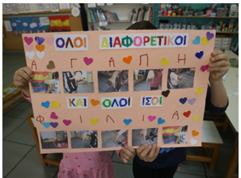
Σχολείο για όλα τα παιδιά

Slide 4
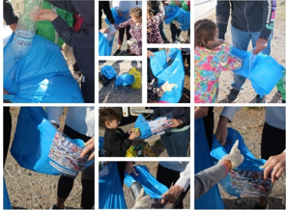
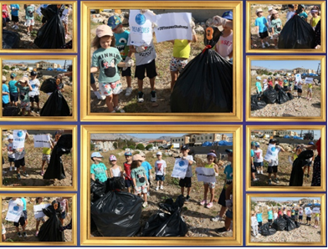
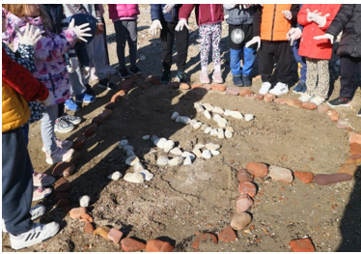
Καθαρές θάλασσες

Slide 5
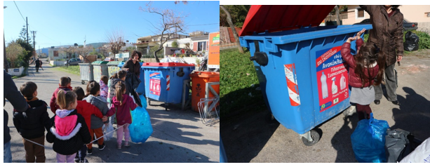

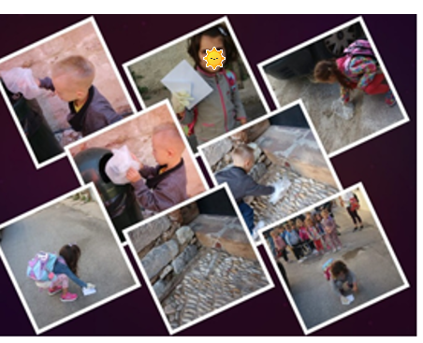
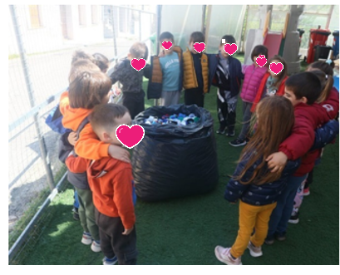
Τα σκουπίδια θησαυρός

Slide 6
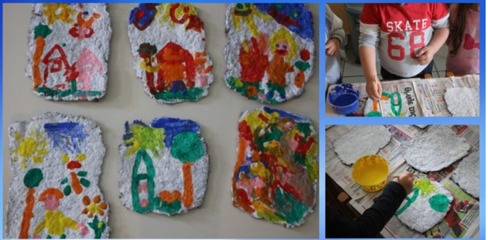

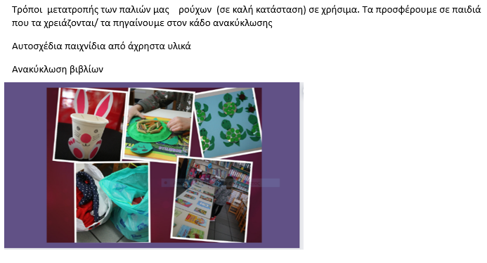
Ανακυκλώσιμο χαρτί

Slide 7
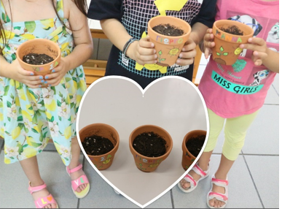
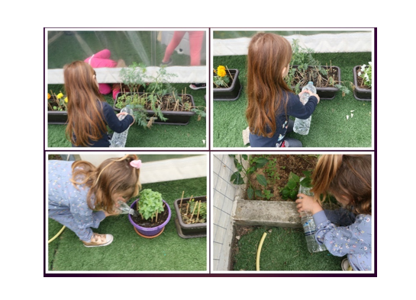
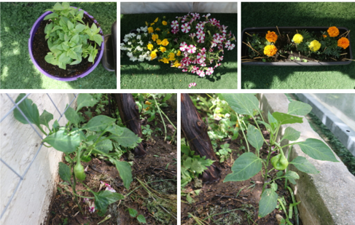
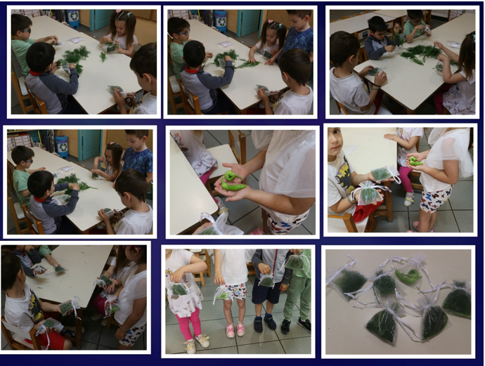
Ο μικρός μας κήπος

Slide 8
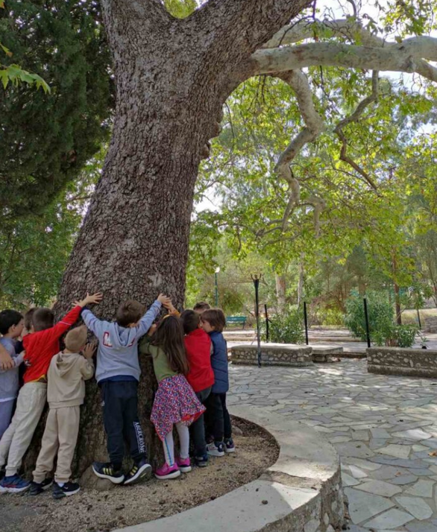
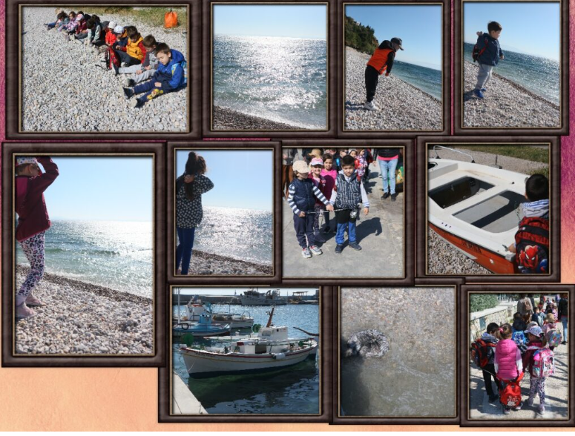
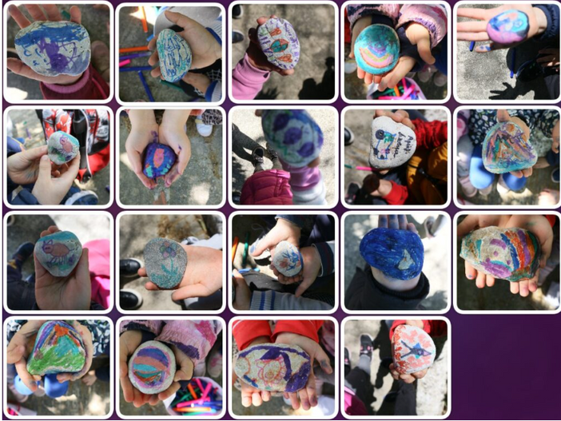
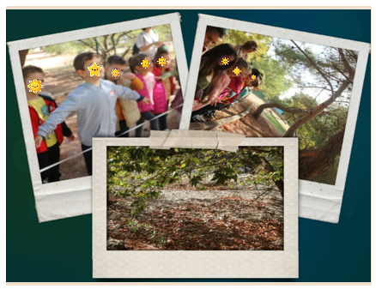
Σεβασμός στο περιβάλλον

Slide 9
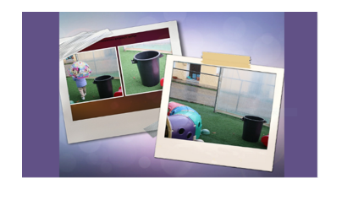
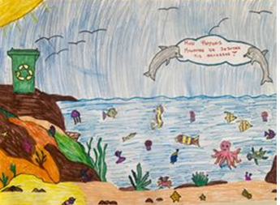

Θέλουμε καθαρές θάλασσες
Πολύτιμο το νερό της βροχής

Slide 10

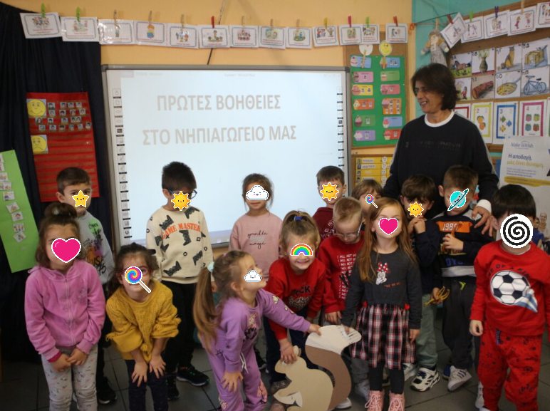

11o ΝΗΠΙΑΓΩΓΕΙΟ ΧΙΟΥ

